Slide 1
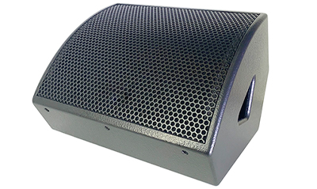
DMS208
MONITOR SPEAKER
2Way 패시브 모니터 스피커
정격출력 : 250W
음압 : 98dB (±20)
임피던스 : 8Ω (±20)
주파수범위 : 70Hz-18kHz (±20)
외형규격 (W x H x D)mm : 360 x 250 x 350 (±20)
형태 : 2Way full range
무게 : 11kg (±20)
종류 : 패시브모니터스피커
지향각 : 90° x 90°

